Slide 1
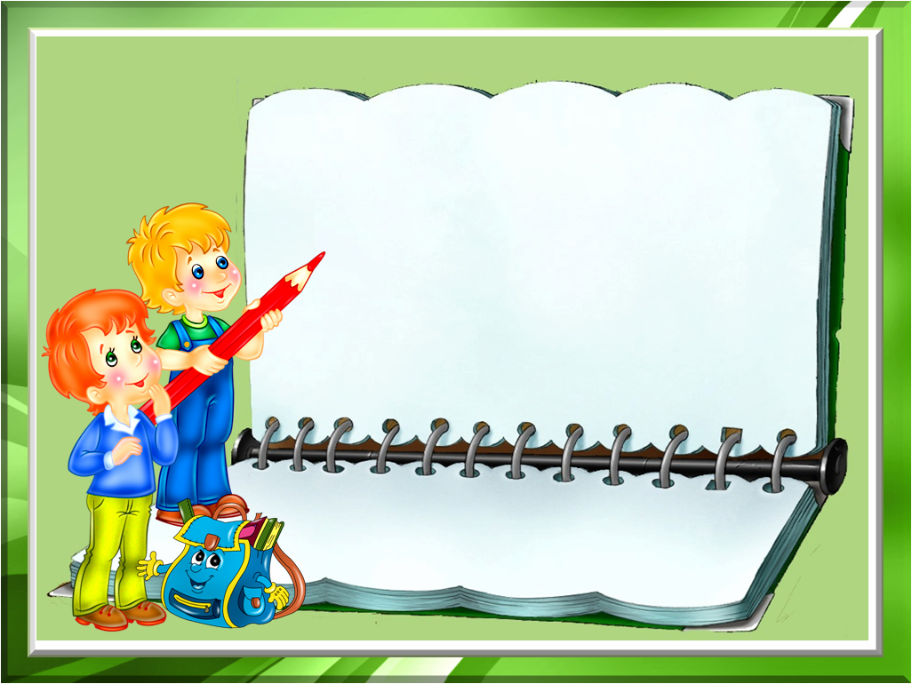
«Развитие мелкой моторики у детей при подготовке руки
к письму»
Подготовила учитель:
Валиуллина Ольга Анатольевна

Slide 2

«Ум ребёнка находится на кончиках его пальцев» (В.А.Сухомлинский).
«Рука – это инструмент всех инструментов» (Аристотель).
«Рука – это своего рода внешний мозг» (Э.Кант).

Slide 3

Работа с
бумагой (аппликация,
создание объемных фигурок, скручивание)
Игры с крупой, бусинками, пуговицами, камешками.
Массаж и самомасса
кистей рук и пальцев.
Графические упражнения. Штриховка.
Средства подготовки руки к письму
Пальчиковая гимнастика и упражнения
Вырезание ножницами.
Рисование, раскрашивание.
Игры с конструктором и мозаикой.
Работа с пластилином, тестом, глиной
Игры с веревочкой, шнуровки.

Slide 4
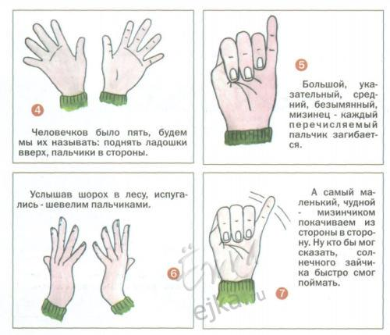
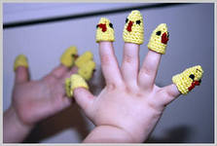
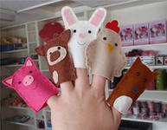
Очень важной частью работы по развитию мелкой моторики являются пальчиковые игры. Дети в ходе игр, повторяя движения взрослых, активизируют моторику рук.

Slide 5
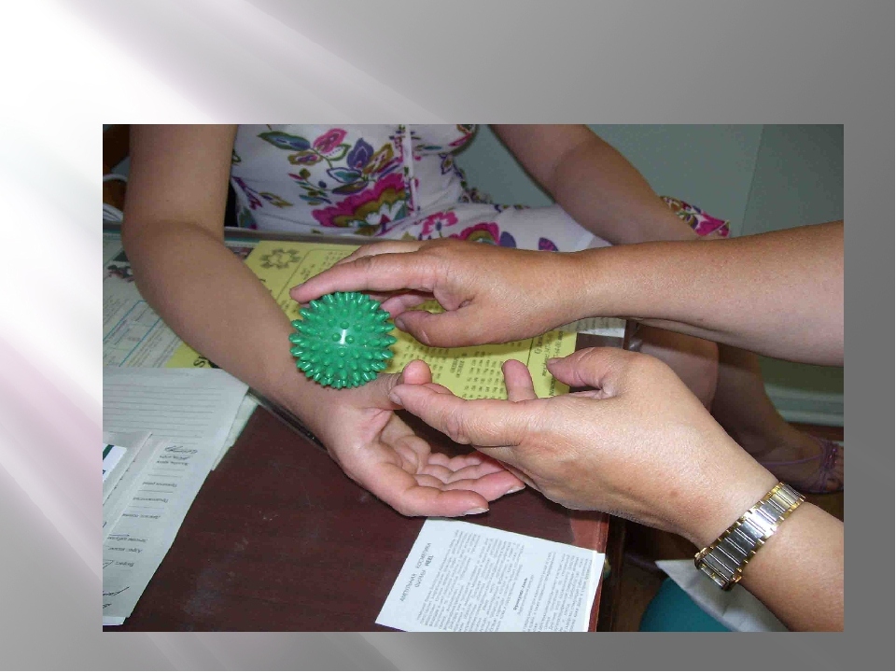
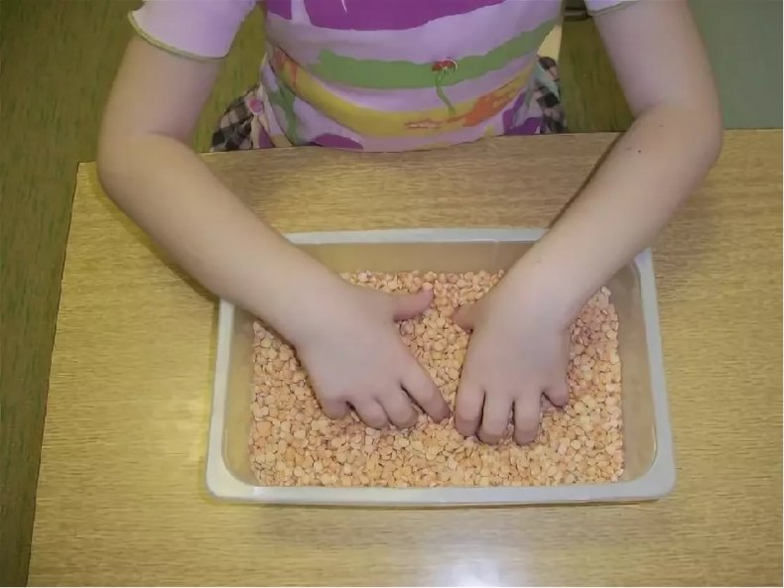
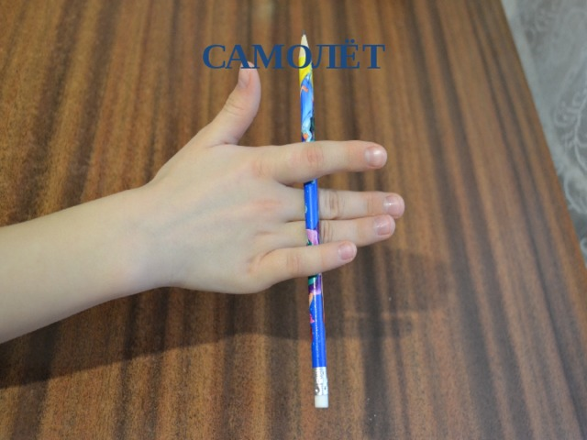
Массаж рук при помощи шарика и емкости с сыпучим веществом, граненым карандашом, су-Джо.

Slide 6
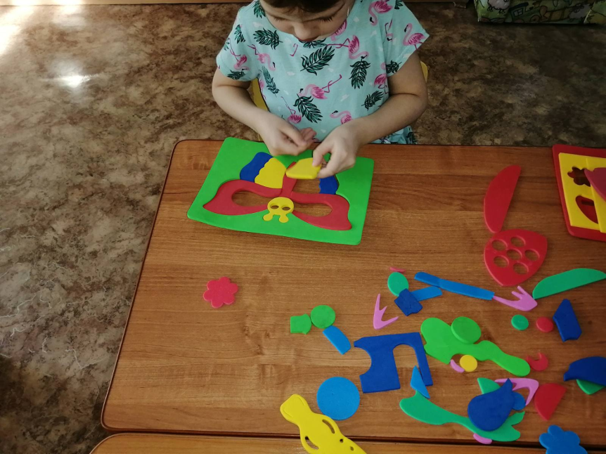
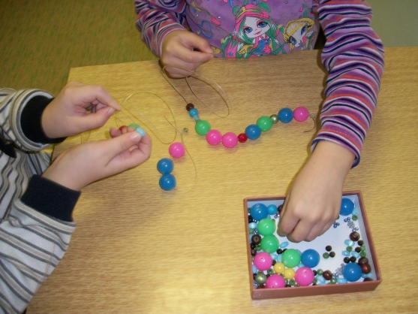
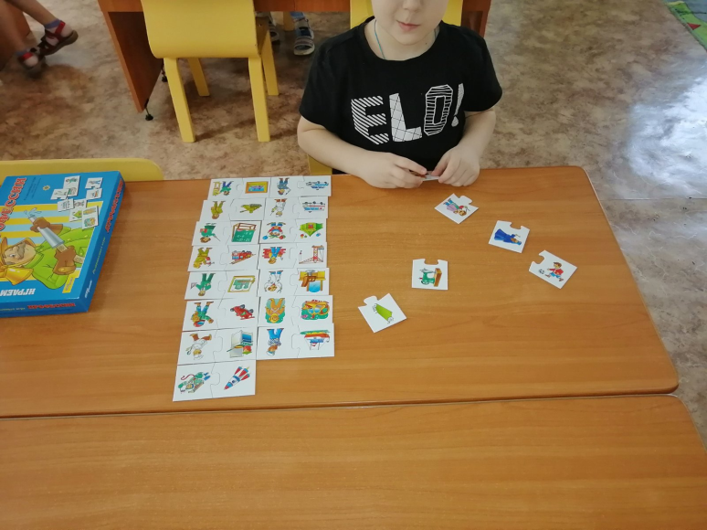
Отлично развивает руку любое нанизывание: бусин, макарон, сушки. Составление целого предмета из его частей.

Slide 7
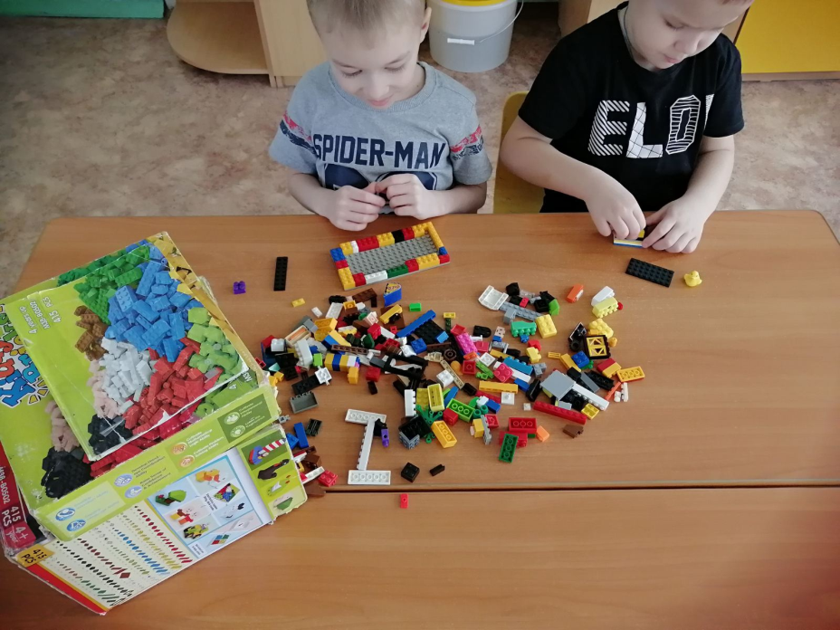
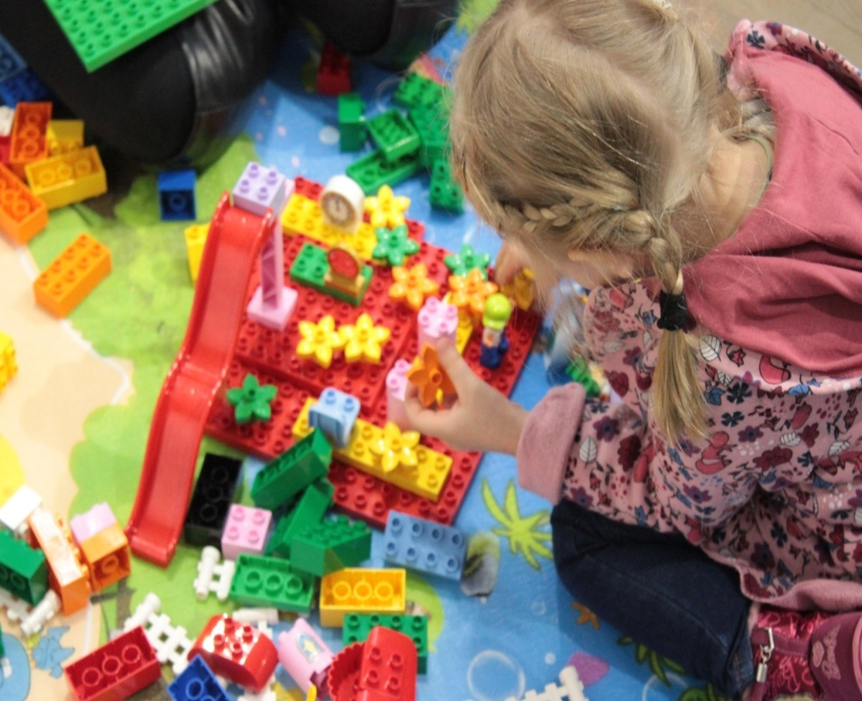
Игры с конструктором.

Slide 8
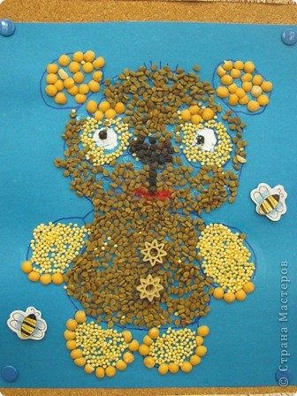
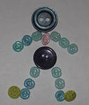
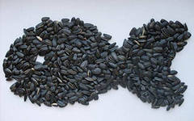
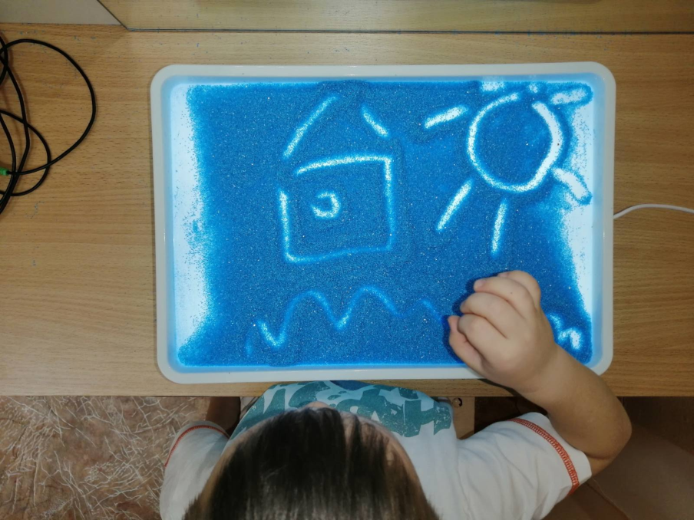
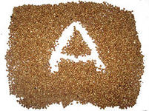
Игры с крупой, бусинами, пуговицами и мелкими камушками

Slide 9
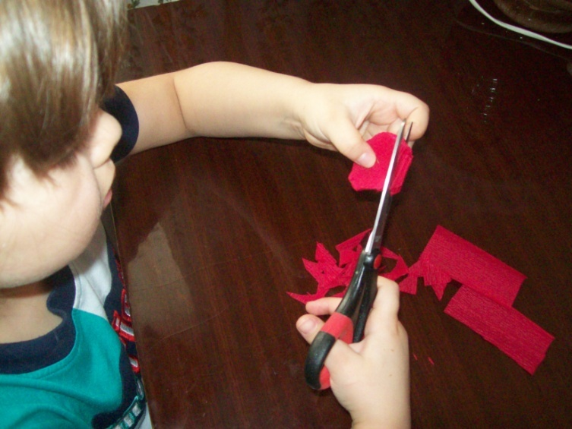
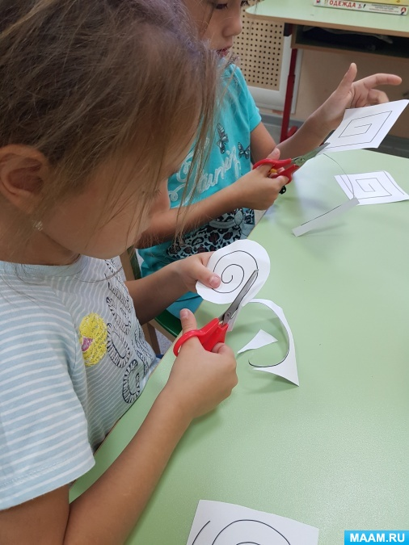
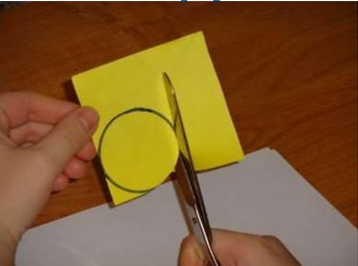
Особую роль в развитии ручной умелости играет умение уверенно пользоваться ножницами: симметричное вырезывание различных фигурок.

Slide 10
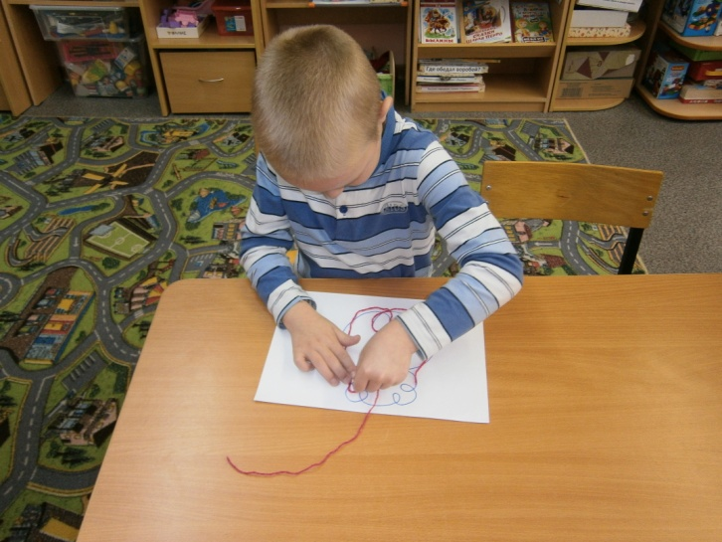
Использование метода «ниткопись» выкладывание изображения нитками, игры с разноцветными скрепками, развивает у детей глазомер, усидчивость, аккуратность, образное мышление, и, конечно, мелкую моторику рук.

Slide 11
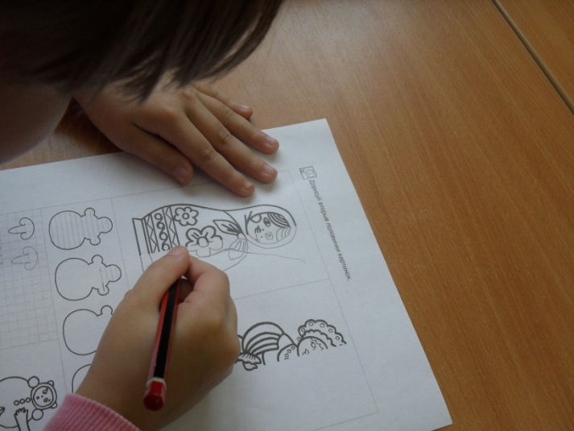
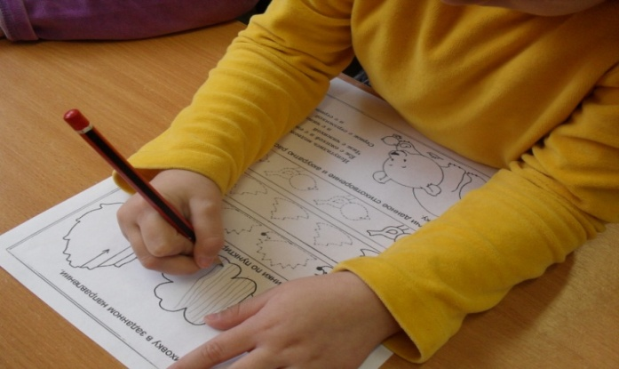
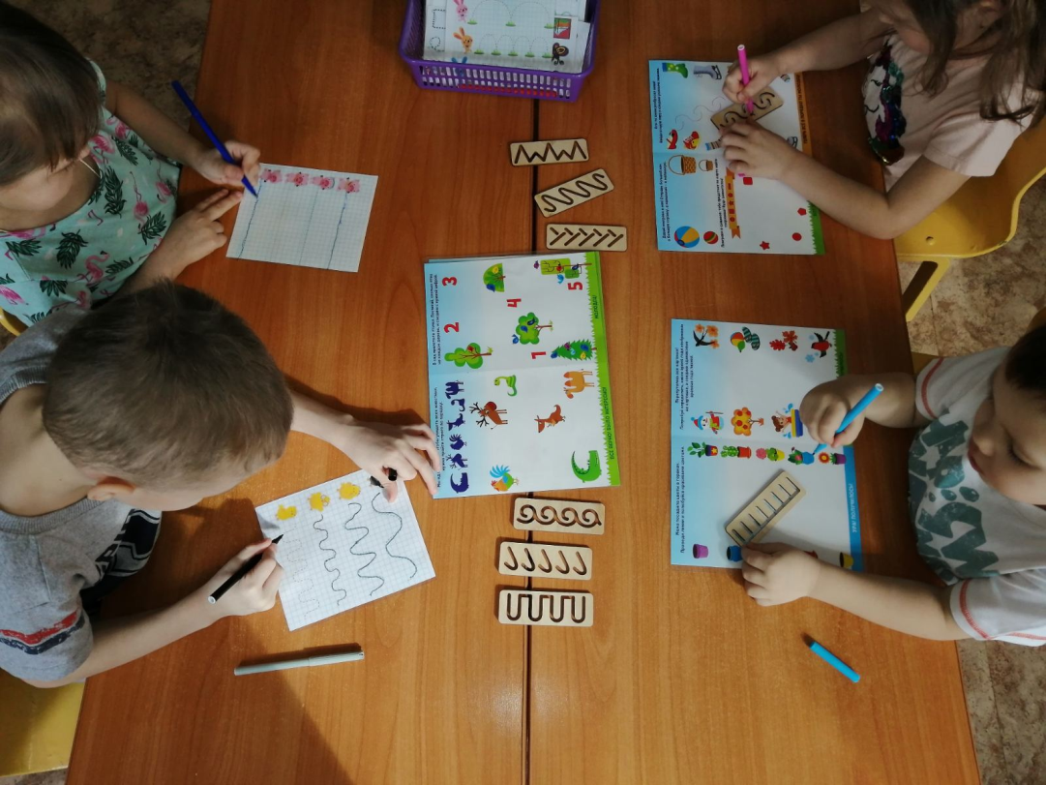
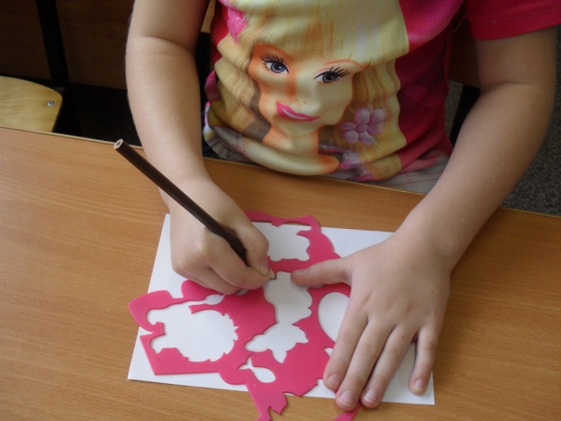
Одним из эффективным средств, способствующих
подготовки руки к письму, является
графические упражнения.

Slide 12
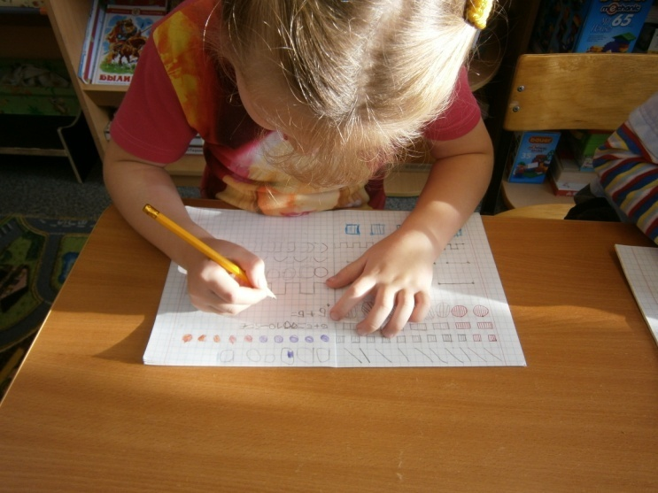
Учитывая возрастные особенности старших дошкольников, особенности слухового и зрительного восприятия занятия провожу в тетради в крупную клетку. Клетка даёт большие возможности для развития мелкой моторики и элементарных графических навыков письма, так как рисование по клеткам требует мелких и точных движений, а также развивает умение ориентироваться в пространстве.

Slide 13
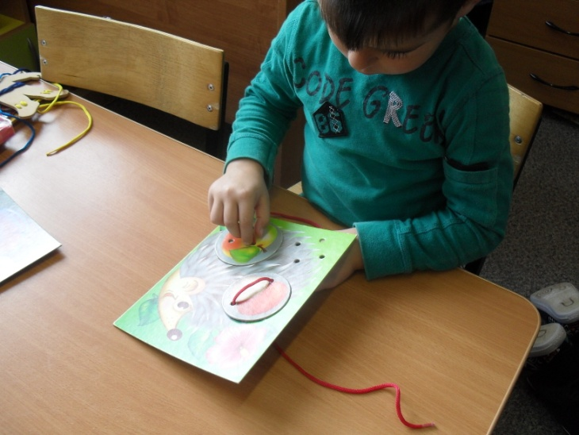
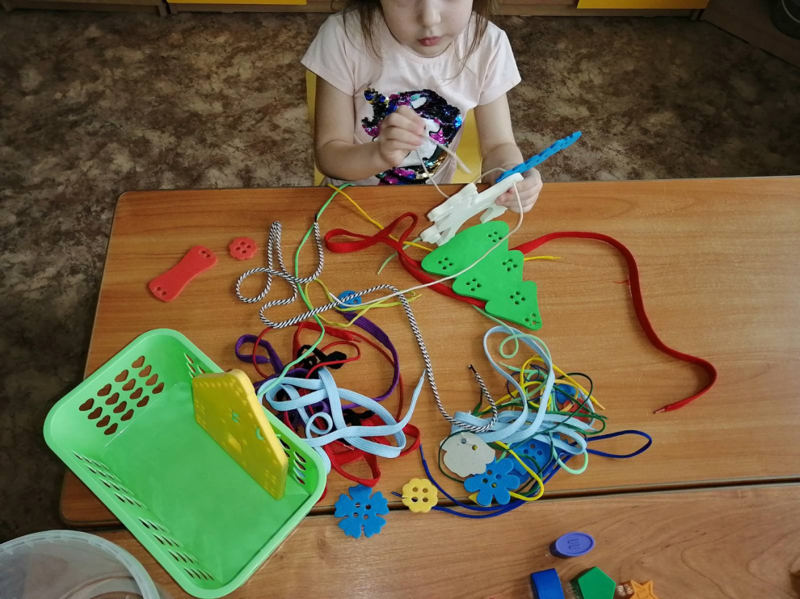
По –настоящему зашнуровать ботинок –
дело довольно сложное. Для начала можно
потренироваться на плоской обуви, одежде; на разных видах шнуровки.

Slide 14
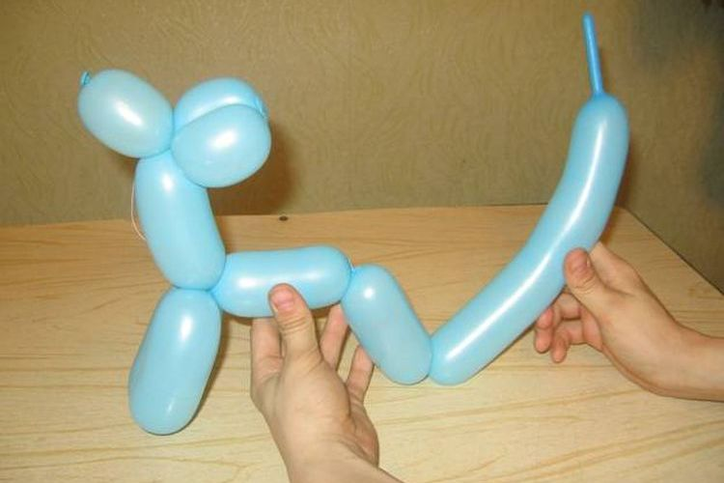
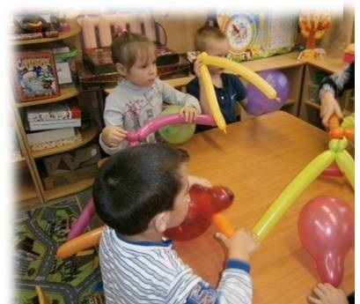
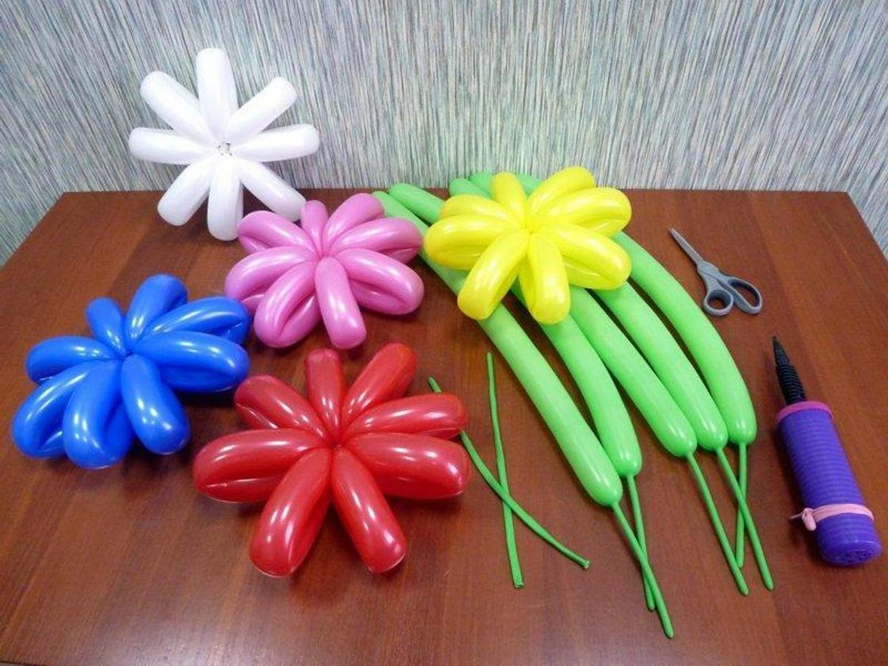
Твистинг.
Работа с шарами развивают мелкую моторику рук, тактильное восприятие, закрепляются названия цветов и оттенков, можно использовать для снятия психологического напряжения.

Slide 15
Заключение
Систематическая работа в данном направлении позволяет достичь следующих положительных результатов: кисть приобретает хорошую подвижность, гибкость, исчезает скованность движений, меняется нажим, что в дальнейшем помогает детям легко овладеть навыком письма. Благодаря проделанной работе по развитию мелкой моторике пальцев рук, навыки детей становятся более совершенными. Разные виды деятельности, используемые в работе, при целенаправленном их применении определяют успешную работу по подготовке детей к обучению в школе, способствуют развитию мелкой моторики, координации движений пальцев рук, мыслительных процессов и овладению навыками учебной деятельности.

Slide 16
СПАСИБО ЗА
ВНИМАНИЕ!!!

